Slide 1




DESARROLLO DE ADOLESCENTES
¿Qué es el embarazo adolescente?
Es el embarazo que ocurre durante la adolescencia, es decir entre los 10 y 19 años de edad. Se le llama también embarazo precoz, porque se presenta antes de que la madre y el padre hayan alcanzado la suficiente madurez emocional para asumir la compleja tarea de la maternidad y la paternidad.

Slide 2

DESARROLLO DE ADOLESCENTES
Consecuencias emocionales en la adolescente embarazada
Dificultades para brindar cariño al bebé, al creer que él, le origina problemas como el rechazo y la falta de oportunidades.
Mayor riesgo de separación, divorcio y abandono por parte de su compañero.
Rechazo social si el embarazo es fuera del matrimonio

Slide 3
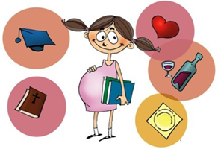
DESARROLLO DE ADOLESCENTES
Consecuencias socioculturales del embarazo en la adolescencia
Desempleo.
Ausentismo escolar, lo que deriva en la escasa preparación para el ambiente laboral y el riesgo de perpetuar los bajos ingresos familiares.
Fracaso en la relación con la pareja y bajos ingresos de por vida.
Aumento de estrés y abandono de amigos por falta de tiempo para divertirse.

Slide 4


DESARROLLO DE ADOLESCENTES
En la adolescencia el embarazo se puede evitar
Todos nosotros podemos decidir cuándo y con quién tener una hija o un hijo
Solamente existen dos formas de prevenir un embarazo: usar anticonceptivos efectivos o NO tener relaciones sexuales coitales.
Ser papá o ser mamá en la adolescencia es complicado, ya que muchos planes personales deberán ser pospuestos y se debe asumir la responsabilidad de una nueva vida, situaciones para las que no están preparadas las y los adolescentes

